Slide 1

PRO402 · CLASE 13 · UNIDAD 2
La persona no lee el contrato
Pruebas de extremo a extremo, la espera que vuelve inestable una prueba y el agente que entra por primera vez
La API puede cumplir su contrato al pie de la letra y la persona igual quedarse sin saber qué hacer. Ese defecto no vive en ninguna pieza: vive en lo que la pantalla muestra.
Lunes 28 de septiembre de 2026 · 08:30 – 10:50 · Laboratorio PC
Diego Obando · AIEP Osorno
PRO402 · Taller de Testing y Calidad de Software
01

Slide 2
PUNTO DE PARTIDA
Cuatro palabras para toda la sesión
API
Contrato
La puerta por la que otros programas usan el sistema.
El acuerdo sobre la forma de lo que entra y lo que sale.
La página la llama para reservar y para saber qué bloques están tomados.
Un rechazo se responde con el código 409 y un campo detail que dice qué pasó.
Suite
Ejecutor
Las pruebas que se ejecutan juntas con un solo comando.
El programa que encuentra las pruebas, las corre y resume el resultado.
Hoy hay dos: la de pytest y la de la interfaz.
pytest para Python; Playwright, que maneja un navegador real, para la interfaz.
Un programa lee el contrato. Hoy se prueba lo que queda después de él.
PRO402 · Taller de Testing y Calidad de Software
02

Slide 3
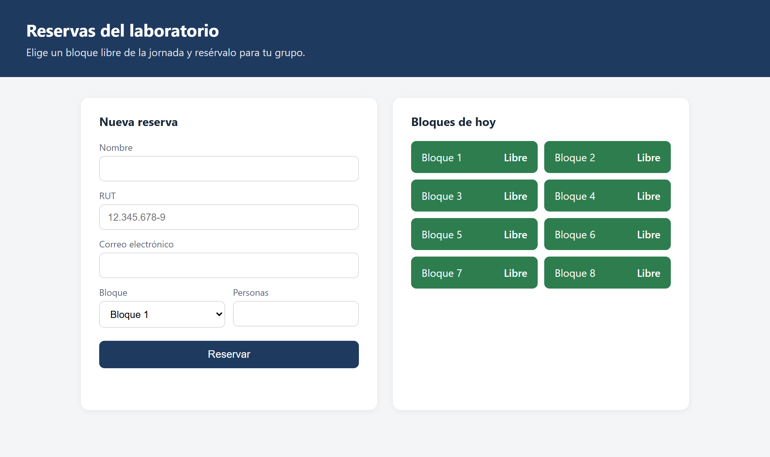
PARA ABRIR
Veinte pruebas en verde. ¿Alguien abrió el sistema?
127.0.0.1:8000
La suite de pytest
> uv run pytest -q
.................... [100%]
20 passed in 0.71s
uv run pytest ejecuta la suite; cada punto es una prueba que pasó.
Las veinte envían solicitudes desde un programa.
Ninguna abre la página.
Desde hoy el sistema tiene algo que una persona puede abrir. Nadie lo ha probado.
PRO402 · Taller de Testing y Calidad de Software
03

Slide 4

EL TESTIGO DISTINTO
El programa lee el contrato. La persona, la pantalla.
LO QUE RECIBE UN PROGRAMA
LO QUE VE UNA PERSONA
Respuesta 409 · formato JSON: pares de nombre y valor
Reservar
La reserva no esta permitida
Lee el código de estado —el número con que la API dice qué pasó; 409 es un rechazo— y el campo detail. El contrato le dice qué significa cada uno.
Lee una frase. No sabe si el bloque estaba tomado, si eran muchas personas, ni qué hacer ahora.
PRUEBA DE EXTREMO A EXTREMO
Recorre el sistema por donde lo usa una persona —abre la página, escribe, aprieta, lee— y afirma algo sobre lo que esa persona encontró. No sustituye ninguna pieza. Lo que la distingue no es cuánto código toca, sino quién está mirando.
Este nivel no agrega precisión: agrega un testigo distinto.
PRO402 · Taller de Testing y Calidad de Software
04

Slide 5
MAPA DE LA SESIÓN
140 minutos, de 08:30 a 10:50
08:30
08:40
09:10
09:35
09:45
10:15
10:40
10:50
ABRIR
ESPERAR
EXPLORAR
PRECISAR
Encuadre · 10
30 min
25 min
Pausa · 10
30 min
25 min
Cierre · 10
La interfaz y el defecto que el contrato no puede tener
La primera prueba que falla sin que nadie toque nada
Lo que ninguna prueba escrita pensó en mirar
De un hallazgo a una prueba que puede fallar
SOBRE QUÉ SE TRABAJA
El mismo proyecto de reserva de laboratorio, que hoy recibe algo que una persona puede abrir en un navegador: una interfaz web con el formulario y el estado de los bloques. Se entrega ya escrita. Sus pruebas se escriben en TypeScript —JavaScript con tipos declarados— y viven en una suite aparte: la de pytest no cambia.
Se abre, se espera, se explora y se precisa lo encontrado.
PRO402 · Taller de Testing y Calidad de Software
05

Slide 6
BLOQUE 1 DE 4 · 30 MINUTOS
El defecto que el contrato no puede tener
La interfaz se lee, se prueba por primera vez con un navegador, y aparece una clase de defecto que ningún nivel anterior podía ver: la API cumple, las pruebas pasan, y la persona igual no sabe qué hacer.
01
02
03
04
ABRIR
ESPERAR
EXPLORAR
PRECISAR
Por donde lo usa una persona
Una condición, no un tiempo
Lo que nadie pensó en escribir
Hasta que una prueba lo diga
PRO402 · Taller de Testing y Calidad de Software
06

Slide 7
BLOQUE 1 · LA PIEZA NUEVA
La interfaz, entregada ya escrita
127.0.0.1:8000
index.html
LA ESTRUCTURA
El formulario, las etiquetas de cada campo y la zona donde aparecen los mensajes.
estilos.css
EL ASPECTO
Colores, tarjetas y la grilla de bloques. No cambia lo que la página hace.
app.js
EL COMPORTAMIENTO
Envía la reserva a la API, espera la respuesta y la muestra. Aquí vive el defecto.
Se lee, porque la sesión es sobre probarla y no sobre construirla.
Es la primera vez que el proyecto tiene algo que una persona puede abrir.
PRO402 · Taller de Testing y Calidad de Software
07

Slide 8
BLOQUE 1 · APP.JS
Lo que hace la página al apretar «Reservar»
app.js · lo que corre al enviar el formulario (preventDefault evita que la página se recargue)
1
Reúne lo que la persona escribió
Cada campo queda como texto, también los números: la cantidad de personas viaja como «12».
1
2
2
Envía y espera
fetch manda los datos a la API, convertidos a texto JSON. await detiene esta función hasta que llega la respuesta, sin congelar la página.
3
3
Éxito o rechazo
respuesta.ok es verdadero si el código de estado indica éxito.
4
4
Muestra lo que llegó, tal cual
Pone en pantalla el campo detail de la respuesta. Funciona cuando detail es un texto.
PRO402 · Taller de Testing y Calidad de Software
08

Slide 9
BLOQUE 1 · PLAYWRIGHT
Una prueba tiene tres clases de piezas
La primera prueba: el camino feliz, donde todo sale bien
LOCALIZADOR
getByLabel("Nombre") · getByRole("button")
Encuentra un elemento por su etiqueta, o por su rol: lo que es.
ACCIÓN
fill · selectOption · click
Escribir, elegir una opción, apretar: como una persona.
ASERCIÓN
toContainText("Reserva confirmada")
Lo que afirma sobre lo que quedó en pantalla.
Se busca lo que la persona percibe
Un botón que dice «Reservar», un campo con la etiqueta «Nombre». No «el tercer input del formulario», que cambia cada vez que alguien rediseña la página.
page es la pestaña del navegador que Playwright le entrega limpia a cada prueba. El navegador corre sin ventana.
Si una prueba no encuentra el botón «Reservar», una persona tampoco.
PRO402 · Taller de Testing y Calidad de Software
09

Slide 10
BLOQUE 1 · EL PRIMER ERROR
El primer error de la sesión no fue del sistema
npx playwright test
Error: locator.selectOption: strict mode violation:
getByLabel('Bloque') resolved to 2 elements:
1) <select id="bloque" name="bloque">…</select>
2) <ul id="bloques" aria-label="Estado de los bloques">…</ul>
«Bloque» aparece en dos lugares
LA CORRECCIÓN QUE LA HERRAMIENTA SUGIERE
LA ETIQUETA DEL SELECTOR
EL NOMBRE DE LA LISTA
Bloque
Estado de los bloques
exact: true exige que la etiqueta coincida completa.
getByLabel compara por fragmento y sin distinguir mayúsculas: hay dos candidatos. En modo estricto (strict mode), si un localizador encuentra más de un elemento, la acción falla.
En la salida, «…» es Playwright abreviando el contenido de cada elemento: la lista de opciones del selector y las fichas de la lista.
Ante dos candidatos no elige: falla. Una prueba que eligiera al azar pasaría hoy y fallaría mañana.
PRO402 · Taller de Testing y Calidad de Software
10

Slide 11
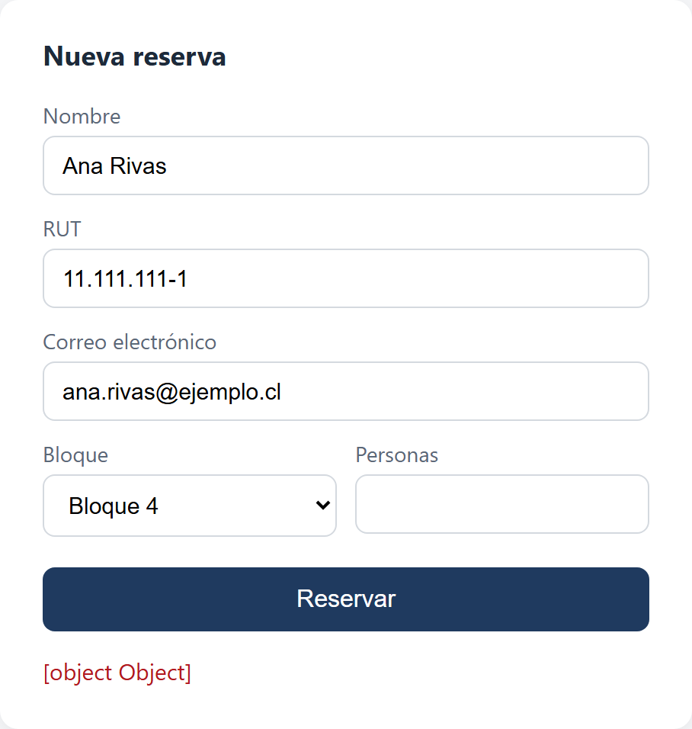
BLOQUE 1 · EL HALLAZGO
Falta un dato, y la pantalla dice [object Object]
LO QUE LA PERSONA HIZO
Llenó todo menos la cantidad de personas y apretó «Reservar». Necesitaba que la pantalla le dijera qué falta.
La prueba que lo pide
expect(getByRole("status")).toContainText("Personas")
Expected substring: "Personas"
Received string: "[object Object]"
1 failed, 1 passed (8.9s)
Qué es [object Object]
Lo que escribe JavaScript cuando convierte un objeto en texto sin que le digan cómo: la etiqueta genérica, no el contenido.
!
Donde la persona necesitaba leer qué corregir, la pantalla escribe una etiqueta genérica.
PRO402 · Taller de Testing y Calidad de Software
11

Slide 12
BLOQUE 1 · LA LECCIÓN
La información llegó a la página. La página la tiró.
LO QUE RESPONDIÓ LA API · CÓDIGO 422: DATOS CON FORMA INVÁLIDA
1
Hasta nombra el campo
loc dice dónde está el problema: el campo personas del cuerpo de la solicitud. msg lo explica en inglés: debería ser un número entero. La API cumplió su contrato.
1
LA LÍNEA DE APP.JS QUE LA RECIBE
La suite de pytest
[object Object]
20 passed in 0.71s
detail es una lista de objetos. Puesta en el párrafo, se convierte en texto sin que nadie diga cómo.
El defecto no está en ninguna pieza: está entre lo que la API responde y lo que la persona ve.
PRO402 · Taller de Testing y Calidad de Software
12

Slide 13
BLOQUE 1 · POR QUÉ NADIE LO VIO
Ningún nivel anterior ejecutaba app.js
LA PÁGINA · APP.JS
LA API
LAS REGLAS DE RESERVA
LA BASE DE DATOS
Unitaria
no participa
no participa
se ejecuta
no participa
una función sola
Integración
la sustituye el cliente
se ejecuta
se ejecuta
se ejecuta
piezas juntas, sin la página
Extremo a extremo
se ejecuta
se ejecuta
se ejecuta
se ejecuta
por la pantalla, como una persona
En la integración, un cliente de pruebas —un programa que envía solicitudes a la API como lo haría la página— ocupa el lugar de app.js. Una prueba unitaria sobre app.js podría encontrarlo, pero solo si quien la escribe ya sabe que un error de validación trae una lista.
El cliente de pruebas de la integración ocupa exactamente el lugar de la página.
PRO402 · Taller de Testing y Calidad de Software
13

Slide 14
BLOQUE 1 · EL AGENTE
Excluir una falla no es exigir una conducta
Podía leer los archivos, no cambiarlos, y encontró el defecto leyendo app.js. Sus aserciones, donde mensaje es el localizador del párrafo de avisos:
LAS DEL AGENTE · NEGATIVAS O DE FORMA
LA DE LA CLASE · POSITIVA
Exige lo que la persona necesita: que la pantalla nombre el campo.
not invierte la aserción. /error/ busca la palabra «error» en la clase de estilo del mensaje.
SE APLICA LA CORRECCIÓN MÁS HABITUAL: MOSTRAR EL PRIMER MENSAJE DE LA LISTA
npx playwright test
ok 1 › no se confirma la reserva si el campo Personas queda vacio (la del agente)
x 3 › si falta un dato, la pantalla dice cuál corregir (la positiva)
Received string: "Input should be a valid integer, unable to parse string as an integer"
La pantalla ahora muestra el texto técnico de la API, en inglés («debería ser un número entero») y sin nombrar el campo. La prueba del agente no lo nota.
Una aserción negativa excluye una falla ya vista. Una positiva exige lo que la persona necesita.
PRO402 · Taller de Testing y Calidad de Software
14

Slide 15
BLOQUE 1 · CIERRE
Tres preguntas antes de esperar
Tres preguntas para comprobar la idea central antes de seguir.
1
La API respondió 422 con el campo exacto en loc, y la pantalla mostró [object Object]. Un compañero dice que el defecto es de la API. ¿Tiene razón?
PISTA
Revisa qué promete el contrato para un error de validación. Después busca qué pieza tenía la información y no la usó.
2
Las veinte pruebas de pytest pasaron todo el tiempo, incluidas las de integración. ¿Por qué ninguna podía detectar el [object Object]?
PISTA
Mira qué pieza ocupa el cliente de pruebas en la tabla de niveles. ¿Se ejecuta alguna vez app.js en esas pruebas?
3
La prueba del agente siguió pasando con una corrección que deja a la persona igual de perdida. ¿Qué tendría que haber sabido para escribir la positiva?
PISTA
El agente leyó todos los archivos. ¿En alguno dice qué mensaje necesita ver una persona cuando falta un dato?
PRO402 · Taller de Testing y Calidad de Software
15

Slide 16
BLOQUE 1 · CONTRASTE
Lo que tenía que aparecer
Las respuestas conservan el mismo orden y color que las preguntas.
1
NO TIENE RAZÓN
La API cumplió su contrato: un 422 con la lista de errores y el campo exacto.
LO QUE REVELA
La información estaba en la página y la línea que la recibe la convirtió en texto genérico.
ERROR FRECUENTE
Culpar a la pieza que respondió bien en vez de a la que mostró mal.
2
PORQUE NINGUNA EJECUTA LA PÁGINA
El cliente de pruebas ocupa el lugar de la página, así que app.js nunca corre ahí.
LO QUE REVELA
Cada nivel solo ve lo que ejecuta de verdad; lo que sustituye queda fuera de su alcance.
ERROR FRECUENTE
Pensar que una suite en verde cubre también lo que ninguna de sus pruebas ejecuta.
3
LO QUE LA PERSONA NECESITA LEER
Qué debe decir la pantalla cuando falta un dato. Eso no está escrito en ningún archivo.
LO QUE REVELA
El agente prueba contra el código que lee; la conducta esperada tiene que venir del requisito.
ERROR FRECUENTE
Dar por buena una prueba porque excluye el error que ya se vio.
PRO402 · Taller de Testing y Calidad de Software
16

Slide 17
BLOQUE 2 DE 4 · 25 MINUTOS
No se espera un tiempo, se espera una condición
Hasta ahora, cuando una prueba miraba un valor, el valor ya existía. En una pantalla deja de ser cierto, y aparece la primera prueba del módulo que pasa y falla sobre el mismo código sin que nadie lo toque.
01
02
03
04
ABRIR
ESPERAR
EXPLORAR
PRECISAR
Por donde lo usa una persona
Una condición, no un tiempo
Lo que nadie pensó en escribir
Hasta que una prueba lo diga
PRO402 · Taller de Testing y Calidad de Software
17

Slide 18
BLOQUE 2 · ASÍNCRONO
En una pantalla, el valor todavía no llega
HASTA AHORA · UNA FUNCIÓN O EL CLIENTE DE PRUEBAS
Acción
Resultado completo
La prueba mira
Entre la acción y la comprobación no pasaba nada que la prueba no controlara.
EN LA PÁGINA · AL APRETAR «RESERVAR»
1
2
3
4
5
6
Envía la reserva a la API
Espera la respuesta
Muestra la confirmación
Pide el estado de los bloques
Espera esa respuesta
Redibuja la lista
Si la prueba mira aquí, justo después del clic, la lista todavía es la de antes.
ASÍNCRONA
La página no se queda detenida esperando: sigue funcionando, y cada parte ocurre cuando llega lo que necesita. Para la persona es invisible, porque todo pasa en décimas de segundo. Para una prueba es decisivo.
La prueba ya no controla cuándo existe lo que quiere comprobar.
PRO402 · Taller de Testing y Calidad de Software
18

Slide 19
BLOQUE 2 · ESPERA FIJA
La forma intuitiva: esperar un rato antes de mirar
Reserva el bloque 4 y comprueba que la lista lo muestre tomado
1
2
3
4
1
Una función auxiliar
2
Detiene 400 ms
3
Lee una sola vez
4
Compara lo ya leído
reservarBloque4 abre la página, llena el formulario con el bloque 4 y aprieta «Reservar». Se escribe una vez.
waitForTimeout(400) espera ese tiempo, pase lo que pase en la página.
filter elige, entre los elementos de lista, el que dice «Bloque 4». textContent lee su texto en ese instante.
toContain compara ese texto guardado. No vuelve a mirar la página.
La prueba apuesta a que en 400 ms la lista ya se redibujó.
PRO402 · Taller de Testing y Calidad de Software
19

Slide 20
BLOQUE 2 · EL ENTORNO
Antes de ejecutarla, dos condiciones
UN MUNDO LIMPIO ANTES DE CADA PRUEBA
UNA RED QUE NO ES INSTANTÁNEA
test.beforeEach
ejecuta la función antes de cada prueba del archivo.
middleware
request
una pieza que corre alrededor de cada solicitud; llamar_siguiente la deja pasar.
un cliente que habla con la API directamente, sin navegador.
LATENCIA_MAXIMA
/_prueba/reiniciar
la demora máxima configurada: aquí, 0,4 segundos.
vacía la base de datos. Solo existe en el servidor que arranca para las pruebas.
asyncio.sleep(random.uniform(0, LATENCIA_MAXIMA))
espera un tiempo al azar entre cero y ese máximo.
La aplicación corre en otro proceso: la prueba no puede tocar su base directamente.
Es una simulación declarada: la demora no es un defecto, es la variación normal de una red.
Sin base limpia ni red realista, el resultado de la prueba no significaría nada.
PRO402 · Taller de Testing y Calidad de Software
20

Slide 21
BLOQUE 2 · DIEZ VECES
El mismo código, tres resultados distintos
--repeat-each=10
ejecuta la misma prueba diez veces seguidas. Nada cambia entre una tanda y otra.
Con demora
4 failed · 6 passed (31.4s)
1.ª tanda
2.ª tanda
3 failed · 7 passed (30.7s)
3.ª tanda
5 failed · 5 passed (28.5s)
Sin demora
10 passed (21.6s)
como en la máquina de quien la escribe
Cada celda es una ejecución, agrupadas por resultado y no por orden. La demora simulada llega hasta 400 ms por respuesta.
En la máquina de quien la escribió, la prueba con espera fija parece perfecta.
PRO402 · Taller de Testing y Calidad de Software
21

Slide 22
BLOQUE 2 · LA FALLA
La reserva se hizo. La lista todavía no.
CUANDO FALLA, DICE ESTO
LA FICHA, EN ESE INSTANTE
npx playwright test
Bloque 4
Libre
Error: expect(received).toContain(expected)
Sus dos partes, leídas juntas, dan «Bloque 4Libre». La reserva sí se hizo; la lista todavía no se había redibujado.
Expected substring: "Tomado"
Received string: "Bloque 4Libre"
PRUEBA INESTABLE
flaky test
Una prueba que da resultados distintos sobre el mismo código, sin que nada cambie. Es la primera del módulo, y aparece justo al llegar al navegador.
Casi nunca se detecta al escribirla: se detecta después, cuando ya se confió en ella.
No falló por un defecto del sistema: la prueba miró antes de tiempo.
PRO402 · Taller de Testing y Calidad de Software
22

Slide 23
BLOQUE 2 · LA CORRECCIÓN
Esperar lo que se quiere comprobar
Antes · espera 400 ms y lee el texto una vez
Después · espera una condición
ficha es el localizador
La aserción reintenta
Misma demora, diez veces
Ya no es un texto leído: es la forma de encontrar el elemento, cada vez que se lo pida.
Vuelve a buscar y a comparar hasta que se cumple, o hasta que pasan 5 segundos.
10 passed (32.5s)
La corrección no es esperar más: es esperar lo que se quiere comprobar.
PRO402 · Taller de Testing y Calidad de Software
23

Slide 24
BLOQUE 2 · LA TENTACIÓN
Esperar más tampoco la arregla
RESPUESTA EN 10 MS
RESPUESTA EN 3 S
0 s
1 s
2 s
3 s
0 s
1 s
2 s
3 s
Espera fija de 400 ms
pasa · 0,4 s
falla: miró antes
mira a los 0,4 s, llegue o no la respuesta
Espera fija de 2 s
pasa · tarda 2 s
falla
mira a los 2 s, siempre
Espera una condición
pasa · en cuanto llega
pasa · 3 s
termina en cuanto se cumple; plazo de 5 s
llega la respuesta
Largo de la barra: cuánto espera la prueba antes de dar su veredicto.
Una espera fija apuesta sobre la velocidad de una máquina ajena. Una condición no apuesta.
PRO402 · Taller de Testing y Calidad de Software
24

Slide 25
BLOQUE 2 · PLAYWRIGHT
La herramienta ya espera sola
«Nunca esperes un tiempo fijo en una prueba real. Las pruebas que esperan tiempo son inestables por naturaleza. Usa las acciones de los localizadores y las aserciones sobre la página, que esperan solas.»
Documentación de Playwright, page.waitForTimeout · traducción del original en inglés
YA LO HACÍA EN EL BLOQUE 1
LAS ACCIONES TAMBIÉN ESPERAN
14×
Cuando falló la prueba del mensaje, la aserción volvió a buscar el elemento y a comparar su texto catorce veces antes de rendirse. Eso es lo que corrige la inestabilidad.
Antes de apretar, click espera a que el botón:
exista
esté visible
se pueda apretar
en 5 segundos
Sin que la prueba tenga que pedirlo.
Acciones y aserciones sobre localizadores esperan solas. La espera fija es la que sobra.
PRO402 · Taller de Testing y Calidad de Software
25

Slide 26
BLOQUE 2 · LA EVIDENCIA
La causa más documentada es esta
201 CORRECCIONES · 51 PROYECTOS DE CÓDIGO ABIERTO · 161 CLASIFICADAS
TRES HALLAZGOS DEL MISMO ESTUDIO
Espera asíncrona
78 %
de las pruebas inestables ya lo son la primera vez que se escriben.
F.2
La prueba hace una llamada asíncrona y no espera bien su resultado.
74 de 161 · 45 %
Concurrencia
34 %
de las de espera asíncrona usan una demora fija para imponer un orden.
F.4
Partes del programa que corren al mismo tiempo (hilos) interactúan mal.
32 de 161 · 20 %
Dependencia del orden
54 %
de las de espera asíncrona se corrigen esperando una condición.
F.8
El resultado depende de qué pruebas corrieron antes.
19 de 161 · 12 %
Si una prueba falla cuatro de cada diez veces sin motivo, el día que falle por un defecto real nadie le va a creer: deja de informar.
Luo, Hariri, Eloussi y Marinov · An Empirical Analysis of Flaky Tests · FSE 2014 · hallazgos traducidos del original en inglés
Nacen inestables, y casi la mitad por esperar mal. La costumbre se forma en la primera línea.
PRO402 · Taller de Testing y Calidad de Software
26

Slide 27
BLOQUE 2 · EL AGENTE
La corrigió dos veces. No la ejecutó ninguna.
Un agente con acceso solo de lectura recibió dos pedidos distintos.
Pedido 1 · el archivo y el mensaje de error
Pedido 2 · «la suite a veces falla y a veces pasa»
Cambió la espera fija por una aserción sobre el localizador.
Encontró la espera fija sin que nadie se la señalara.
Lo explicó bien: «leía el texto una sola vez; ahora vuelve a revisar hasta que aparece o se acaba el tiempo».
Corrigió el nombre y agregó una comprobación de que el reinicio de la base funcionara.
Dejó el nombre «espera fija» en una prueba que ya no espera un tiempo fijo. Un nombre que miente también es un defecto.
Recomendó mantener la demora simulada: «sirve justamente para detectar esperas fijas como esta».
«no lo he ejecutado»
«no lo he ejecutado»
La corrección, diez veces con la demora
Una prueba inestable no se da por corregida porque pase una vez: la original también pasaba entre cinco y siete de cada diez. Se da por corregida cuando pasa muchas veces en las condiciones donde fallaba.
10 passed (32.3s)
Una afirmación sobre una prueba no se cree: se comprueba ejecutando.
PRO402 · Taller de Testing y Calidad de Software
27

Slide 28
BLOQUE 2 · CIERRE
Tres preguntas antes de explorar
Tres preguntas para comprobar la idea central antes de seguir.
1
La prueba con espera fija pasa diez de diez en tu máquina. Un compañero concluye que está bien escrita y que el problema es el servidor que ejecuta las pruebas en cada cambio (integración continua), que es lento. ¿Tiene razón?
PISTA
Mira qué le pasó a la misma prueba cuando las respuestas tardaron distinto. ¿Quién garantiza que la red siempre será tan rápida?
2
Otro compañero sube la espera de 400 a 2.000 milisegundos y la prueba pasa diez de diez con la demora activa. ¿La arregló?
PISTA
Calcula cuánto tarda cada ejecución aunque la respuesta llegue en diez milisegundos. ¿Y si una respuesta tarda tres segundos?
3
El agente corrigió la prueba y declaró que no la había ejecutado. ¿Cuántas ejecuciones en verde necesitas para creerle, y en qué condiciones?
PISTA
La original pasaba entre cinco y siete de cada diez con demora, y diez de diez sin ella. ¿Qué habría demostrado una sola ejecución en verde?
PRO402 · Taller de Testing y Calidad de Software
28

Slide 29
BLOQUE 2 · CONTRASTE
Lo que tenía que aparecer
Las respuestas conservan el mismo orden y color que las preguntas.
1
NO TIENE RAZÓN
La prueba mira a los 400 ms llegue o no la respuesta. El servidor lento no crea el defecto: lo revela.
LO QUE REVELA
Diez de diez en una máquina rápida no dice nada sobre una red que tarda distinto.
ERROR FRECUENTE
Culpar al entorno que muestra el defecto en vez de a la prueba que lo tiene.
2
NO LA ARREGLÓ
Ahora cada ejecución tarda 2 s siempre, y una respuesta de 3 s la vuelve a hacer fallar.
LO QUE REVELA
Esperar más solo cambia la apuesta; sigue apostando sobre una máquina ajena.
ERROR FRECUENTE
Medir la corrección por cuántas veces pasa en la máquina propia.
3
MUCHAS, Y CON LA DEMORA ACTIVA
Diez de diez con la demora, justo donde la original fallaba entre tres y cinco.
LO QUE REVELA
Una sola ejecución en verde no distingue la prueba corregida de la original.
ERROR FRECUENTE
Creer una corrección porque pasó una vez o porque la explicación suena bien.
PRO402 · Taller de Testing y Calidad de Software
29

Slide 30
BLOQUE 3 DE 4 · 30 MINUTOS
Probar lo que nadie pensó en escribir
Una prueba escrita de antemano solo comprueba lo que a alguien se le ocurrió. La exploración busca lo demás, con método, y pone a prueba a un agente que entra por primera vez.
01
02
03
04
ABRIR
ESPERAR
EXPLORAR
PRECISAR
Por donde lo usa una persona
Una condición, no un tiempo
Lo que nadie pensó en escribir
Hasta que una prueba lo diga
PRO402 · Taller de Testing y Calidad de Software
30

Slide 31
BLOQUE 3 · EL LÍMITE
Lo que nadie imaginó queda afuera
LO QUE UNA PERSONA HACE CON LA INTERFAZ
LO QUE LAS PRUEBAS ESCRITAS COMPRUEBAN
Se equivoca de campo
Aprieta el botón dos veces
El bloque 0
El campo vacío
Deja algo a medias
Vuelve a intentar con el mensaje anterior en pantalla
La reserva repetida
Alguien pensó el caso, escribió qué debía ocurrir y después lo comprobó.
Ninguna está en la lista: quien escribe las pruebas no suele hacer estas cosas.
Una prueba escrita de antemano solo comprueba lo que a alguien se le ocurrió comprobar.
PRO402 · Taller de Testing y Calidad de Software
31

Slide 32
BLOQUE 3 · LA DEFINICIÓN
Diseñar, ejecutar y evaluar a la vez
«En la prueba exploratoria, las pruebas se diseñan, ejecutan y evalúan simultáneamente, mientras quien prueba aprende sobre el objeto de prueba.»
ISTQB Certified Tester Foundation Level v4.0.1, sección 4.4.2 · traducción del original en inglés
Objeto de prueba: lo que se está probando; aquí, el sistema de reservas.
Una prueba escrita
Diseñar
Ejecutar
Evaluar
Primero se escribe la lista de casos, después se ejecuta, después se mira el resultado.
Exploratoria
Diseñar
+
Ejecutar
+
Evaluar
No hay lista escrita antes: cada prueba sale de lo que la anterior mostró.
La palabra que la distingue es «simultáneamente». Y no significa probar al azar.
PRO402 · Taller de Testing y Calidad de Software
32

Slide 33
BLOQUE 3 · PRUEBA POR SESIONES
La sesión le da estructura a la exploración
ANTES
DURANTE
DURANTE
DESPUÉS
1
2
3
4
Carta de sesión
Tiempo acotado
Registro de sesión
Reunión posterior
test charter
time box
session sheet
debriefing
Una o dos líneas: qué se explora y para qué. Dirige la sesión sin convertirla en un guion.
Un límite fijado de antemano. Evita que la exploración se extienda sin fin y permite comparar sesiones.
Lo que se probó, lo que apareció en pantalla y lo que se encontró. Vuelve auditable la exploración.
La conversación con quien tiene interés en el resultado, donde se decide qué hallazgo es un defecto.
ISTQB CTFL v4.0.1, 4.4.2. Según el sitio de James Bach, el método lo desarrollaron él y su hermano Jonathan en Hewlett-Packard.
El registro es lo que vuelve auditable una exploración.
PRO402 · Taller de Testing y Calidad de Software
33

Slide 34
BLOQUE 3 · DOS FUENTES
ISTQB dice técnica. ISO dice práctica.
ISTQB · PROGRAMA CTFL, SECCIÓN 4.4
PRÁCTICA · ORGANIZA EL TRABAJO
La ubica entre las técnicas de prueba basadas en la experiencia.
La sesión exploratoria
«Las prácticas de prueba basadas en la experiencia, como la prueba exploratoria, no se definen en este documento, porque este documento solo describe técnicas para diseñar casos de prueba.»
TÉCNICA · VALORES LÍMITE
Probar justo en el borde de lo permitido: 30 y 31 personas.
TÉCNICA · PARTICIÓN DE EQUIVALENCIA
Probar un caso de un grupo que debería rechazarse: un RUT sin formato.
ISO/IEC/IEEE 29119-4:2021, introducción · traducción del original en inglés
Su única técnica basada en la experiencia, en la cláusula 5.4, es la adivinación de errores: anticipar por experiencia dónde suelen equivocarse los programas.
Una técnica produce casos con un procedimiento. La práctica decide, sobre la marcha, cuándo aplicar cuál.
Las dos coinciden en lo que importa: se diseña, se ejecuta y se evalúa a la vez, y se registra.
PRO402 · Taller de Testing y Calidad de Software
34

Slide 35
BLOQUE 3 · LA SESIÓN
Una carta, veinte minutos, seis pruebas
CARTA · 20 MINUTOS
Explorar la reserva de un bloque con datos incompletos, inválidos o repetidos, para encontrar situaciones en que una persona no logre reservar o no entienda qué pasó.
#
QUÉ SE PROBÓ
QUÉ APARECIÓ EN PANTALLA, LITERAL
1
Todo completo menos el nombre
Reserva confirmada. | 11.111.111-1 | ana.rivas@ejemplo.cl | bloque 4
2
Reservar un bloque ya tomado
La reserva no esta permitida
3
0 personas
No se envía. Globo del navegador: Value must be greater than or equal to 1.
4
31 personas
No se envía. Globo del navegador: Value must be less than or equal to 30.
5
Doble clic rápido en «Reservar»
Ficha del bloque: Tomado · Mensaje final: La reserva no esta permitida
6
RUT escrito como «hola»
Reserva confirmada. Ana Rivas | hola | ana.rivas@ejemplo.cl | bloque 4
La prueba 5 es el hallazgo de la sesión, y nadie la habría escrito como caso de antemano.
PRO402 · Taller de Testing y Calidad de Software
35

Slide 36
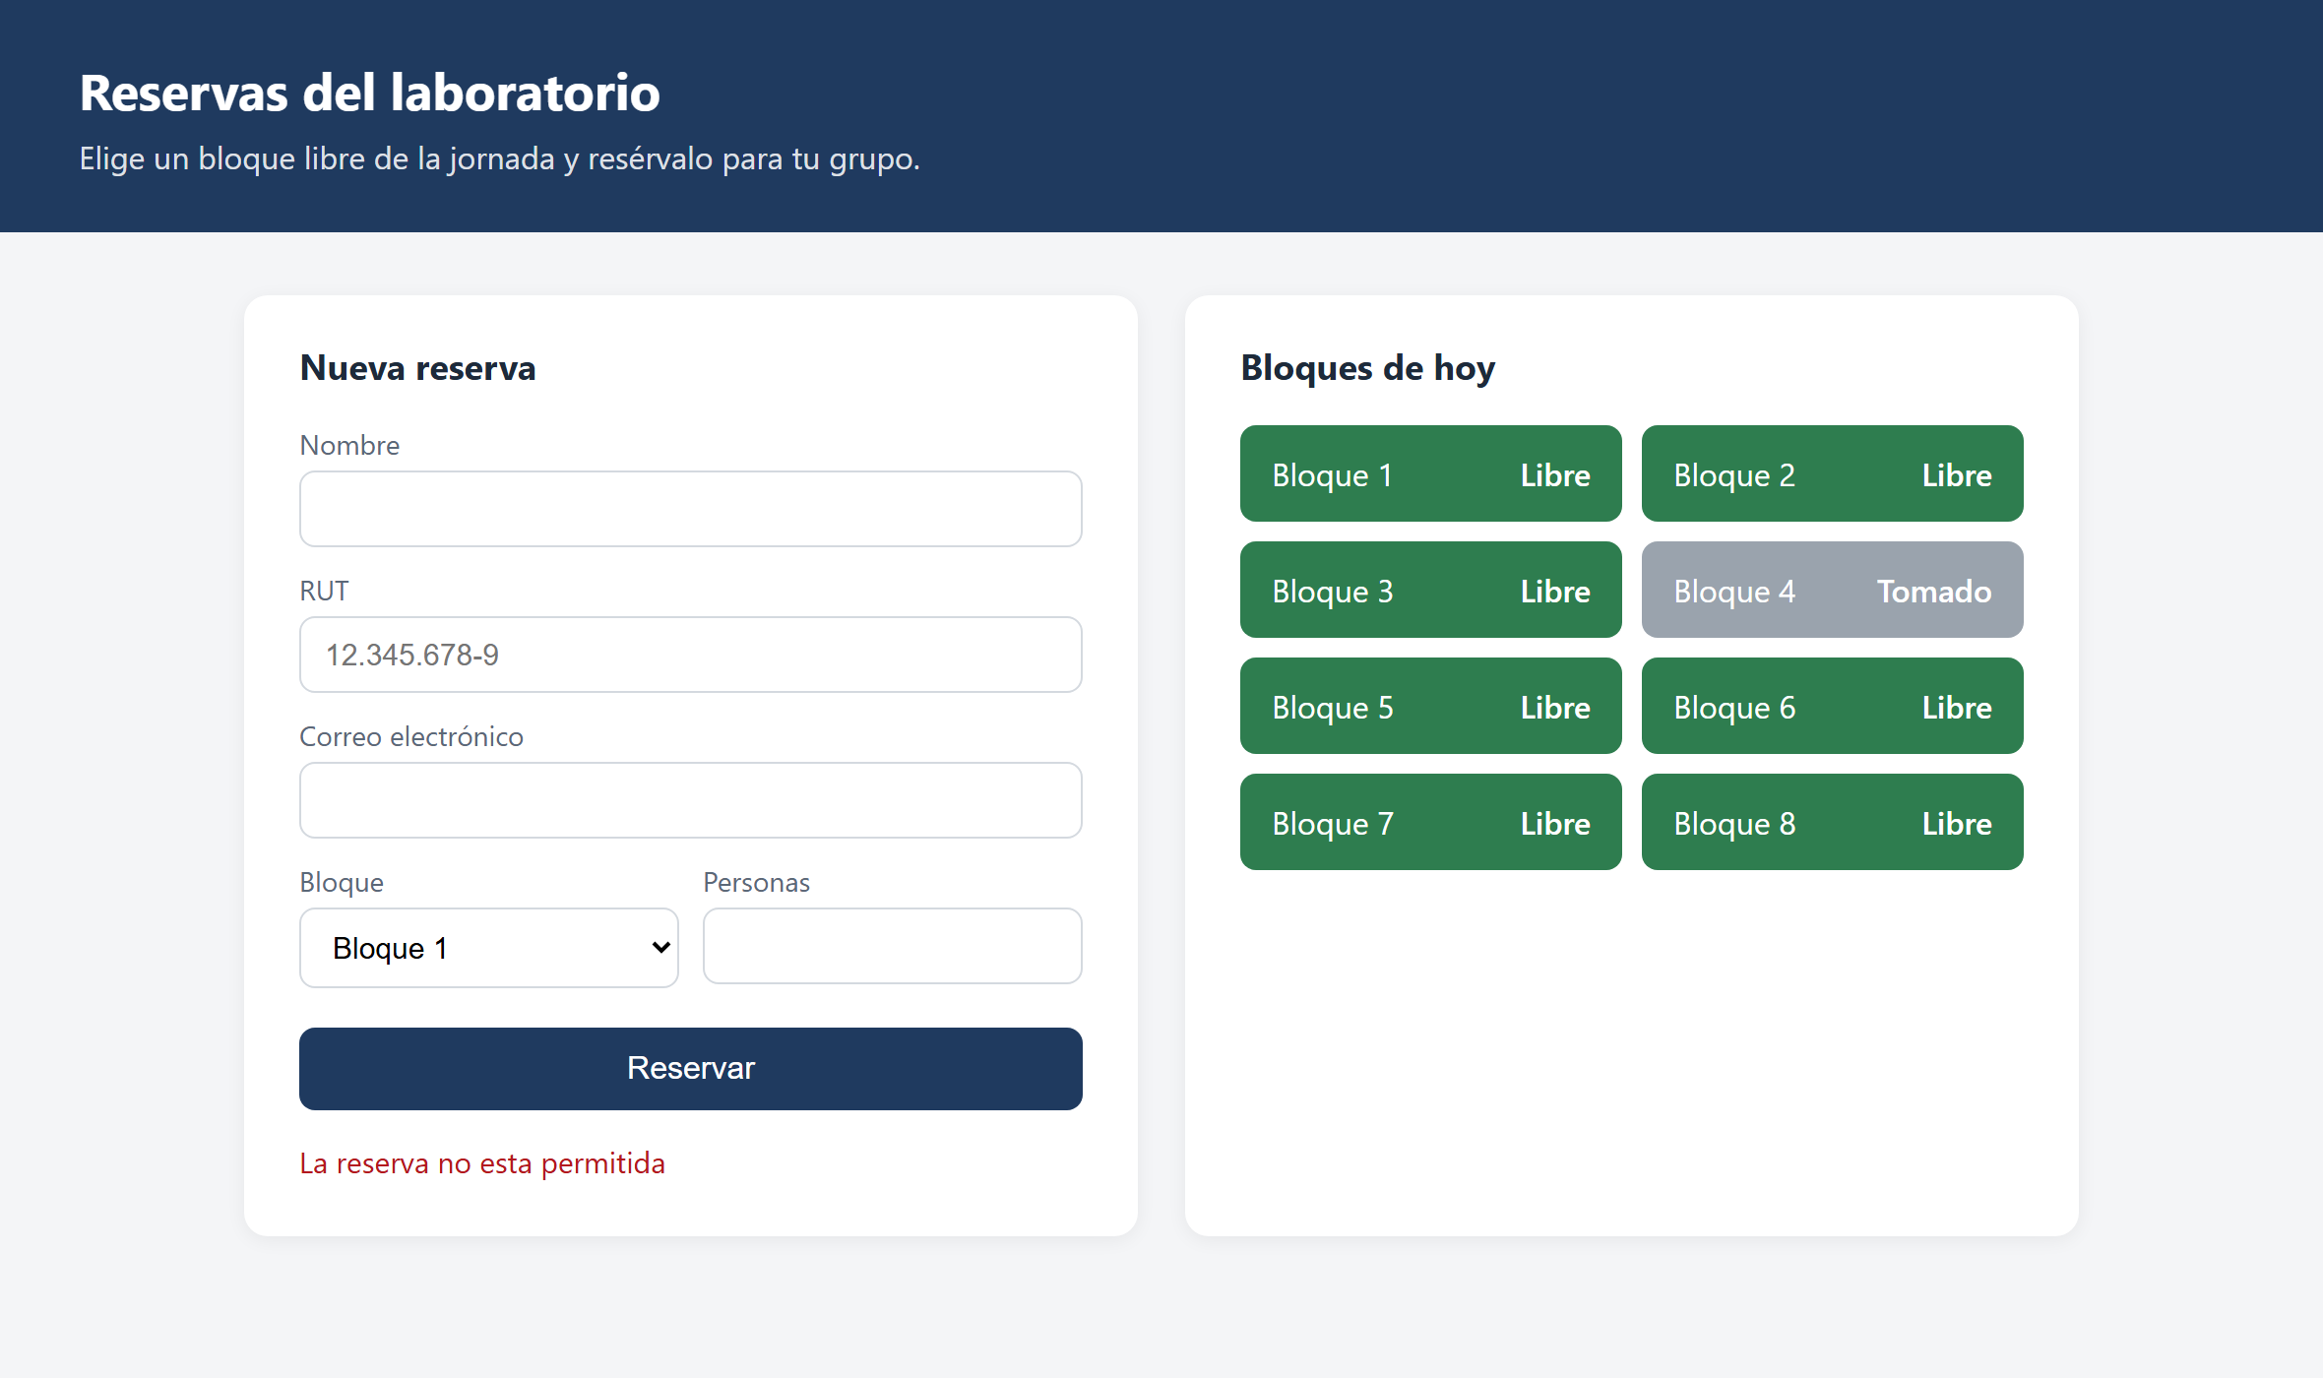
BLOQUE 3 · EL HALLAZGO
La persona reservó, y la pantalla le dice que no
127.0.0.1:8000
DOS CLICS, DOS SOLICITUDES
1
La primera reserva el bloque
La ficha queda «Tomado»: la reserva existe.
2
La segunda choca con esa misma reserva
1
Su rechazo llega al último, y es lo que la página muestra.
10 / 10
Repetido diez veces, el mensaje final fue el rechazo las diez.
2
El defecto más grave de la sesión no estaba en ninguna lista de casos.
PRO402 · Taller de Testing y Calidad de Software
36

Slide 37
BLOQUE 3 · LA SESIÓN
Dos cosas que dependen de quién mira
PRUEBAS 3 Y 4 · LA VALIDACIÓN NATIVA
PRUEBA 1 · LA CONFIRMACIÓN
Personas
Reserva confirmada.
31
RUT
11.111.111-1
Value must be less than or equal to 30.
Correo
ana.rivas@ejemplo.cl
El formulario nunca llega a la API: el navegador revisa el mínimo y el máximo que el campo declara (atributos min y max) antes de enviar, y muestra un globo sobre él.
La confirmación muestra el RUT y el correo completos en pantalla, a la vista de quien esté mirando.
Sale en inglés porque el navegador de las pruebas está configurado en inglés. En uno configurado en español, saldría en español.
No es de usabilidad. Si es aceptable, lo decide la finalidad escrita en el requisito, no la sesión.
El registro guarda lo que apareció. Decidir si es un defecto necesita algo más.
PRO402 · Taller de Testing y Calidad de Software
37

Slide 38
BLOQUE 3 · EL AGENTE
Un agente que entra por primera vez
1
2
3
1
Sin acceso al código
2
Carta y presupuesto
3
Solo el navegador
En los bloques anteriores el agente leía el código. Aquí ve el sistema como alguien que llega sin saber nada.
La misma forma de sesión. El tiempo acotado de una persona se traduce en treinta acciones.
claude -p le entrega el pedido al agente. Las dos opciones del final conectan la herramienta del navegador, descrita en mcp.json, y le permiten usar solo esa.
Usó 29 de las 30 acciones, y declaró que cuatro se le fueron en errores propios.
PRO402 · Taller de Testing y Calidad de Software
38

Slide 39
BLOQUE 3 · SU REGISTRO
Nueve hallazgos, cada uno clasificado por él
1
Con el formulario vacío sale [object Object].
Defecto
2
«La reserva no esta permitida» no dice por qué, y es el mismo texto con el bloque tomado y con 50 personas.
Defecto
3
El límite de personas no aparece en ninguna parte.
Duda
4
La lista de bloques deja elegir bloques ya tomados.
Duda que roza el defecto
5
Acepta cualquier dígito verificador del RUT, y el RUT de ejemplo 12.345.678-9 lo tiene mal: el correcto es 5.
Duda
6
La confirmación no muestra la cantidad de personas.
Duda
7
Los bloques no muestran horario ni fecha.
Duda
8
El mensaje no cambia entre dos intentos seguidos.
Defecto menor
9
La consola del navegador, su registro interno de errores, marcó tres.
Observación técnica
En verde, los que la sesión con carta no había visto. El agente calculó el dígito verificador, y tiene razón.
En amplitud y velocidad, el recorrido es bueno.
PRO402 · Taller de Testing y Calidad de Software
39

Slide 40
BLOQUE 3 · REPRODUCIR
Un hallazgo es una hipótesis: se reproduce
El hallazgo 2 llamaba la atención: en la sesión con carta, con 31 personas, el formulario ni siquiera se había enviado. Se repitió su secuencia exacta —primero un bloque tomado, después el bloque 2 con 50 personas— observando además la red.
Reproducción del hallazgo 2
[mensaje en pantalla] La reserva no esta permitida
[solicitudes enviadas por el segundo intento] 0
[validación nativa del campo] Value must be less than or equal to 30.
[la API, si recibiera 50 personas] 409 {"detail":"La sala no tiene ese cupo"}
Mitad cierta
Mitad falsa
La causa era el 8
El rechazo por bloque tomado no dice por qué.
El segundo intento no envió nada. El mensaje era el del intento anterior, que seguía en pantalla.
Cuando el navegador bloquea el envío, la página no borra el mensaje anterior. Vio el síntoma y no lo conectó.
Lo afirmó con la misma seguridad que el resto. El globo que detuvo el envío no está en su registro.
PRO402 · Taller de Testing y Calidad de Software
40

Slide 41
BLOQUE 3 · VEREDICTOS
Reproducidos, los nueve quedan así
CONFIRMADO
3
EXIGE EL REQUISITO
4
MITAD Y MITAD
1
NO ES DEFECTO
1
1
El [object Object] del bloque 1.
3
Si el límite debe mostrarse lo decide quien define el producto.
2
El mensaje no dice por qué; pero con 50 personas no hubo solicitud.
9
El navegador registra las respuestas 409 y 422 como errores de carga.
4
La lista ofrece bloques que la grilla muestra tomados.
5
Validar el dígito es una regla que el requisito debe declarar.
8
Y es la causa del error del 2.
6
Qué muestra una confirmación lo decide el requisito.
7
Y apunta a algo más serio: la tabla de reservas no guarda fecha.
Cuatro de los nueve no se pueden resolver mirando la pantalla: exigen conocer el requisito.
PRO402 · Taller de Testing y Calidad de Software
41

Slide 42
BLOQUE 3 · LA LECTURA
Testigo, no juez
SOLO LA SESIÓN CON CARTA
SOLO EL AGENTE
El doble clic, el defecto más grave de los dos registros. El agente no lo intentó.
La lista que ofrece bloques tomados.
El dígito verificador del RUT de ejemplo.
El RUT y el correo completos. El agente los copió en su tabla sin señalarlos.
Los bloques sin horario ni fecha.
Un hallazgo de exploración es una hipótesis. Se vuelve un defecto cuando se reproduce, y se vuelve un requisito cuando alguien con autoridad sobre el producto decide que el sistema debería comportarse de otra forma.
Testigo
No es juez
Rápido y amplio: recorre en minutos lo que a una persona le toma una sesión, y ve lo que quien conoce el sistema ya dejó de ver.
Afirma con la misma seguridad lo que observó y lo que dedujo. Separar una cosa de otra sigue siendo de quien conoce el requisito.
«El mensaje no dice por qué» es una observación. Para probarla, hay que decir qué sí debería decir.
PRO402 · Taller de Testing y Calidad de Software
42

Slide 43
BLOQUE 3 · CIERRE
Tres preguntas antes de precisar
Tres preguntas para comprobar la idea central antes de seguir.
1
Para ISTQB la exploratoria es una técnica y para ISO una práctica. Si en la sesión se usaron valores límite al probar 30 y 31 personas, ¿qué clasificación describe mejor lo que pasó?
PISTA
Revisa qué produce una técnica y qué organiza una práctica. ¿Los valores límite los aportó la exploración o los usó?
2
El agente afirmó que el mismo mensaje sale con un bloque tomado y con demasiadas personas, y era falso. ¿Qué tendría que haber hecho, y por qué no basta con pedirle más cuidado?
PISTA
Mira cuántas solicitudes envió el segundo intento. ¿Qué necesitaba observar para saberlo, y alcanzaba con la pantalla?
3
El agente vio tres cosas que la sesión no vio, y la sesión encontró el defecto más grave. Con veinte minutos para explorar tu sistema, ¿cómo repartirías el trabajo entre tú y un agente?
PISTA
Compara qué aporta cada uno en amplitud, en profundidad y en capacidad de reproducir. ¿Quién decide al final qué es un defecto?
PRO402 · Taller de Testing y Calidad de Software
43

Slide 44
BLOQUE 3 · CONTRASTE
Lo que tenía que aparecer
Las respuestas conservan el mismo orden y color que las preguntas.
1
LA DE ISO: UNA PRÁCTICA
La exploración organizó la sesión y usó adentro una técnica, los valores límite.
LO QUE REVELA
Las técnicas producen casos; la exploración decide sobre la marcha cuándo aplicar cuál.
ERROR FRECUENTE
Creer que explorar reemplaza a las técnicas, o que es probar al azar.
2
OBSERVAR LA RED
Contar las solicitudes del segundo intento habría dado cero. Más cuidado no le da un dato que no ve.
LO QUE REVELA
Lo que se ve en pantalla puede ser un resto del intento anterior.
ERROR FRECUENTE
Tomar una afirmación segura como si fuera un hecho reproducido.
3
AMPLITUD AL AGENTE, JUICIO A TI
El agente recorre rápido y amplio; tú intentas lo incómodo, reproduces y decides con el requisito.
LO QUE REVELA
Ninguno de los dos registros, por sí solo, tenía todos los hallazgos.
ERROR FRECUENTE
Delegar también la decisión de qué es un defecto.
PRO402 · Taller de Testing y Calidad de Software
44

Slide 45
BLOQUE 4 DE 4 · 25 MINUTOS
De un hallazgo a una prueba que puede fallar
El doble clic se convierte en un criterio con magnitud, método y umbral. Y no toda prueba bien redactada lo detecta: una de las dos pasa con el defecto presente.
01
02
03
04
ABRIR
ESPERAR
EXPLORAR
PRECISAR
Por donde lo usa una persona
Una condición, no un tiempo
Lo que nadie pensó en escribir
Hasta que una prueba lo diga
PRO402 · Taller de Testing y Calidad de Software
45

Slide 46
BLOQUE 4 · LA FORMA
«Confunde» no se puede cumplir ni incumplir
UNA OBSERVACIÓN VERDADERA Y REPRODUCIBLE
UNA OPINIÓN
La persona hace doble clic, reserva, y la pantalla le dice que no pudo.
«La interfaz confunde»
Todavía no dice qué debería pasar en su lugar.
Nadie puede ejecutar algo que diga «confunde: sí» o «confunde: no».
LAS TRES PIEZAS DE UN CRITERIO VERIFICABLE
Magnitud observable
Método de medición
Umbral
Criterio verificable
Algo que se pueda contar, medir o detectar en el sistema.
+
Cómo se obtiene, de modo que dos personas obtengan lo mismo.
+
El valor que separa lo aceptable de lo inaceptable.
=
Se puede cumplir o incumplir, y una prueba lo puede comprobar.
Mientras una observación no tenga esa forma, es una opinión.
PRO402 · Taller de Testing y Calidad de Software
46

Slide 47
BLOQUE 4 · LA NORMA
Qué característica de calidad está en juego
«Capacidad de interacción: capacidad de un producto de ser usado por usuarios determinados para intercambiar información con el sistema mediante su interfaz y completar la tarea prevista.»
ISO/IEC 25010:2023, cláusula 3.4 · interaction capability · traducción del original en inglés
Capacidad de interacción
Usabilidad
Una propiedad del producto.
es requisito previo de
Si las personas logran sus objetivos con eficacia, eficiencia y satisfacción.
Por eso se puede comprobar con pruebas, como las de hoy.
nota de la cláusula 3.4
Se mide con personas reales usando el sistema.
La usabilidad se mide con personas. La capacidad de interacción, con pruebas.
PRO402 · Taller de Testing y Calidad de Software
47

Slide 48
BLOQUE 4 · LA NORMA
Una de las ocho corresponde al doble clic
1
Reconocibilidad de adecuación
2
Aprendibilidad
3
Operabilidad
4
Protección frente a errores del usuario
Que la persona reconozca si el producto le sirve.
Que aprenda a usarlo en un tiempo determinado.
Que sea fácil de operar y controlar.
Que prevenga los errores de operación.
5
Compromiso del usuario
6
Inclusividad
7
Asistencia al usuario
8
Autodescriptividad
Reemplaza a la antigua estética de la interfaz.
Que puedan usarlo personas diversas.
Que la persona reciba ayuda.
Que muestre por sí mismo lo que la persona necesita saber.
CAMBIÓ EN 2023
SALE DE DIVIDIR LA ACCESIBILIDAD
SALE DE DIVIDIR LA ACCESIBILIDAD
NUEVA EN 2023
«Protección frente a errores del usuario: capacidad de un producto de prevenir errores de operación.»
ISO/IEC 25010:2023, cláusula 3.4.4 · user error protection · traducción del original en inglés
Apretar dos veces es un error de operación, y el producto no lo previene: lo convierte en dos solicitudes.
PRO402 · Taller de Testing y Calidad de Software
48

Slide 49
BLOQUE 4 · DOS CRITERIOS
Del mismo hallazgo salen dos criterios distintos
Criterio A · el mecanismo
Criterio B · lo que la persona ve
MAGNITUD
Cantidad de solicitudes de reserva que envía la página ante un doble clic.
Coincidencia entre el mensaje final y el estado real del bloque.
MÉTODO
Registrar las solicitudes que salen de la página mientras se hace el doble clic.
Hacer el doble clic, esperar a que la ficha del bloque cambie y leer el mensaje.
UMBRAL
Exactamente una.
Si la ficha dice «Tomado», el mensaje dice «Reserva confirmada».
CRITERIO
Un doble clic en «Reservar» envía una sola solicitud de reserva.
Tras un doble clic, el mensaje dice lo que realmente pasó.
A mide la causa. B mide la consecuencia que sufre la persona: a primera vista, el más fiel.
PRO402 · Taller de Testing y Calidad de Software
49

Slide 50
BLOQUE 4 · LA PRUEBA A
El criterio A, escrito como prueba
1
2
3
4
1
llenarBloque4
2
Anotar lo que sale
3
El doble clic
4
Exactamente una
Llena el formulario completo con el bloque 4, sin enviarlo.
solicitudes es una lista de textos, vacía al inicio. page.on avisa cada solicitud r; las POST (envíos de datos) a /reservas se anotan.
dblclick aprieta dos veces. La línea siguiente espera a que aparezca algún mensaje.
toHaveLength(1) afirma que la lista tiene un solo elemento.
La magnitud es una cantidad: se cuenta, no se interpreta.
PRO402 · Taller de Testing y Calidad de Software
50

Slide 51
BLOQUE 4 · EL RESULTADO
La A falla, como debía. La B pasa con el defecto.
El criterio B, escrito como prueba
1
2
Contra la interfaz tal como está
1
Espera a que la ficha diga «Tomado»: la reserva ya existe.
x 1 un doble clic envía una sola solicitud de reserva
ok 2 tras un doble clic, el mensaje dice lo que realmente pasó
2
Afirma que el mensaje dice «Reserva confirmada».
Expected length: 1
Received length: 2
Received array: ["http://127.0.0.1:8000/reservas", "http://127.0.0.1:8000/reservas"]
Salieron dos solicitudes. Y la B, la que parecía más fiel al problema, está en verde.
PRO402 · Taller de Testing y Calidad de Software
51

Slide 52
BLOQUE 4 · UN INSTANTE
La confirmación sí aparece, y dura un instante
El párrafo de mensajes durante el doble clic, en tres ejecuciones, con el momento de cada cambio.
0 ms
100 ms
200 ms
300 ms
400 ms
500 ms
600 ms
Corrida 1
133 ms
La reserva no esta permitida
Corrida 2
180 ms
La reserva no esta permitida
Corrida 3
306 ms
La reserva no esta permitida
Todavía no hay mensaje.
Reserva confirmada: llegó la respuesta de la primera solicitud.
Rechazo: llegó la de la segunda, lo reemplazó, y queda.
La aserción de la prueba B reintenta, y encontró «Reserva confirmada» durante ese instante. En ese momento la condición era cierta, y la prueba se dio por satisfecha.
Una aserción que reintenta pregunta si algo llegó a ser cierto, no si terminó siendo cierto.
PRO402 · Taller de Testing y Calidad de Software
52

Slide 53
BLOQUE 4 · LA DECISIÓN
A la suite va el criterio A
CON EL DEFECTO
YA CORREGIDO
Una medición estable
Prueba A
Falla
Pasa
Una cantidad de solicitudes no cambia de valor según el instante en que se mira.
cantidad de solicitudes
Prueba B
Pasa
Pasa
mensaje final
Una señal que no existe
Para medir el mensaje final, la página tendría que avisar que terminó de responder. No lo hace, y la persona tampoco sabe cuándo terminó.
La B da el mismo resultado con el defecto y sin él: no distingue entre los dos, que es la definición de una prueba que no detecta nada.
No porque la causa importe más que la consecuencia, sino porque su medición es estable.
PRO402 · Taller de Testing y Calidad de Software
53

Slide 54
BLOQUE 4 · LA CORRECCIÓN
Deshabilitar el botón mientras responde
app.js · el manejador, corregido
1
Busca el botón del formulario.
2
Si ya está deshabilitado, hay una solicitud en curso: no hace nada.
1
2
3
Si no, lo deshabilita antes de enviar.
3
4
Al terminar de mostrar la respuesta, lo vuelve a habilitar.
Un botón deshabilitado no responde al segundo clic, así que sale una sola solicitud.
Doble clic, diez veces cada prueba
20 passed (55.6s)
4
PRO402 · Taller de Testing y Calidad de Software
54

Slide 55
BLOQUE 4 · LA SUITE
Así queda la suite al terminar la sesión
La suite de extremo a extremo
La que queda en rojo es la del [object Object]: nadie lo corrigió.
ok 1 un doble clic envía una sola solicitud de reserva
ok 2 tras un doble clic, el mensaje dice lo que realmente pasó
ok 3 tras reservar, el bloque 4 aparece tomado · espera una condición
Este rojo
ok 4 una reserva completa se confirma en pantalla
Aparece siempre, por la misma razón, y nombra un defecto conocido.
x 5 si falta un dato, la pantalla dice cuál corregir
1 failed
Es evidencia
4 passed (17.0s)
La suite de pytest, mientras tanto
El de la espera fija
Aparecía a veces, sin que nada cambiara, y no decía nada del sistema.
20 passed in 0.78s
Era ruido
Un rojo que siempre aparece por la misma razón es evidencia. Uno que aparece a veces es ruido.
PRO402 · Taller de Testing y Calidad de Software
55

Slide 56
BLOQUE 4 · EL AGENTE
El umbral no se delega
EL AGENTE DEL BLOQUE 3 YA LO HABÍA RECONOCIDO
El límite de personas
El dígito verificador
Qué muestra la confirmación
El horario de los bloques
Las cuatro, en sus palabras: «una duda que alguien con el requisito debería resolver». Podía observar el sistema; no podía decidir qué debía hacer.
Magnitud
Método
Umbral
Un agente puede proponerla.
Un agente puede proponerlo, y escribir la prueba con soltura.
Una solicitud y no dos. Un mensaje que nombra el campo. Un límite que se muestra. Es una decisión sobre lo que el producto le debe a una persona, y no está en el código ni en la pantalla.
Un agente escribe la prueba. Qué debe exigir esa prueba lo decide quien conoce el requisito.
PRO402 · Taller de Testing y Calidad de Software
56

Slide 57
BLOQUE 4 · CIERRE
Tres preguntas antes de cerrar
Tres preguntas para comprobar la idea central antes de seguir.
1
La prueba del criterio B pasó con el defecto presente y también pasa sin él. Un compañero dice que entonces está bien, porque nunca falla. ¿Qué le responderías?
PISTA
¿Qué información da una prueba que resulta igual con el defecto y sin él? Recuerda qué significa que una prueba detecte algo.
2
El criterio A mide la cantidad de solicitudes, algo que la persona nunca ve. ¿Cómo puede ser una prueba de capacidad de interacción si no mira la pantalla?
PISTA
Lee otra vez la definición de 3.4.4. ¿Se puede comprobar la prevención de un error por su causa, y qué ventaja tiene?
3
Al terminar, la suite de extremo a extremo tiene una prueba en rojo. ¿En qué se diferencia ese rojo del que producía la prueba con espera fija?
PISTA
Compara si cada uno aparece siempre o a veces, y si cada uno dice algo sobre el sistema o sobre la prueba.
PRO402 · Taller de Testing y Calidad de Software
57

Slide 58
BLOQUE 4 · CONTRASTE
Lo que tenía que aparecer
Las respuestas conservan el mismo orden y color que las preguntas.
1
QUE NO DETECTA NADA
Da el mismo resultado con el defecto y sin él: no distingue entre los dos.
LO QUE REVELA
Una prueba vale por lo que puede contradecir, no por no fallar nunca.
ERROR FRECUENTE
Leer un verde permanente como señal de calidad.
2
LA COMPRUEBA POR SU CAUSA
Prevenir el error es una propiedad del producto: una sola solicitud ante un doble clic.
LO QUE REVELA
Medir la causa da una medición estable, que no depende del instante.
ERROR FRECUENTE
Creer que solo lo que se ve en pantalla cuenta como interacción.
3
SIEMPRE, Y POR LA MISMA RAZÓN
El rojo final aparece siempre y nombra un defecto conocido; el de la espera fija aparecía a veces.
LO QUE REVELA
Un rojo constante informa sobre el sistema; uno intermitente, sobre la prueba.
ERROR FRECUENTE
Tratar todos los rojos como si significaran lo mismo.
PRO402 · Taller de Testing y Calidad de Software
58

Slide 59
CIERRE
Cuatro testigos, cuatro afirmaciones distintas
QUÉ PUEDE AFIRMAR
QUÉ NO PUEDE AFIRMAR
Prueba unitaria
Que una función decide bien con los datos que recibe.
Que alguien la llame, ni que la llamen con los datos correctos.
Prueba de integración
Que las piezas se entienden entre sí y el contrato se cumple.
Qué ve una persona cuando el contrato se cumple.
Prueba de extremo a extremo
Que una persona puede completar la tarea por la pantalla.
Lo que nadie pensó en escribir como caso.
Exploración
Lo que apareció cuando alguien se salió del camino previsto.
Nada, hasta que se reproduce.
Una exploración produce hallazgos, no afirmaciones. Pasan a serlo cuando una prueba los reproduce.
PRO402 · Taller de Testing y Calidad de Software
59

Slide 60
CIERRE
Lo que hoy se puede sostener
1
Una persona puede completar la reserva por la pantalla, y hay una prueba con un navegador real que lo comprueba.
LO QUE SIGUE SIN PODER AFIRMARSE
Cómo se comporta mientras lo hace.
2
Las pruebas esperan condiciones y no tiempos, y se comprobó ejecutándolas muchas veces con la red lenta.
Cada prueba de hoy comprueba qué hace el sistema. Ninguna dice cuánto aguanta con cien personas a la vez, a quién deja entrar, ni si lo puede usar alguien que no ve bien la pantalla.
3
Se exploró con carta y registro, y cada hallazgo declarado como defecto se reprodujo.
4
De lo encontrado, hay una prueba que hoy falla y dice exactamente qué falta corregir.
A lo que se podía defender de cada función y cada colaboración, hoy se agrega una capa que habla de las personas.
PRO402 · Taller de Testing y Calidad de Software
60

Slide 61
HOY · 11:00 · CLASE 15 · LABORATORIO DE REDES
Funciona, pero ¿cómo lo hace?
Todas las pruebas del módulo hasta ahora son funcionales: comprueban qué hace el sistema. A las 11:00, las no funcionales: las que comprueban cómo lo hace.
¿Cuánto aguanta?
¿A quién deja entrar?
¿Para quién sirve?
Con muchas personas usándolo a la vez.
Y qué puede hacer alguien que no debería.
Sin mouse, con poca visión, en otro navegador.
LLEGA CON ESTA PREGUNTA
La prueba de hoy confirma que una persona puede completar la reserva. ¿Sigue siendo cierto si cien personas reservan al mismo tiempo?
Hoy se probó qué hace el sistema. A las 11:00, cómo lo hace.
PRO402 · Taller de Testing y Calidad de Software
61

Slide 62
MENSAJE FINAL
La API respondió el campo exacto, y la pantalla mostró [object Object].
La espera fija pasaba diez de diez en una máquina, y fallaba en otra.
El agente afirmó con seguridad un comportamiento que el sistema no tiene.
La prueba del mensaje pasó leyendo una confirmación que duró un instante.
En todos los casos, lo que se veía en un instante no era lo que ocurría.
Una persona no lee el contrato de un sistema: lee lo que la pantalla le muestra, en el momento en que se lo muestra. Probar desde ese lugar exige esperar lo que todavía no llega, desconfiar de lo que se vio una sola vez, y convertir cada «confunde» en algo que una prueba pueda contradecir.
Un agente recorre la pantalla más rápido que cualquiera. Decidir qué le debe el sistema a quien la usa sigue siendo trabajo de quien firma.
PRO402 · Taller de Testing y Calidad de Software
62

